Slide 1
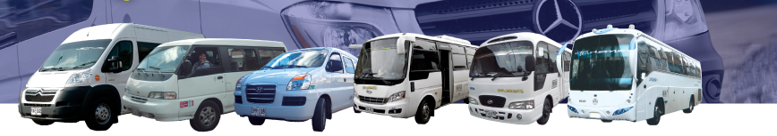
El buen Conductor Esconaltur

Slide 2

Contenido
1. Principios Básicos de “El buen Conductor”
2. Sistema de Gestión integral para el “buen conductor”
2.1 Salud Ocupacional para el “buen conductor”
2.2 Cuidado del Medio Ambiente
2.3 Comparendos
3 Normatividad vial
4. Manejo de Accidentes en la vía
5. Contactos
6. Valores

Slide 3
Objetivo General
Aplicar los principios básicos de conducción cumpliendo los procedimientos para prevención y manejo de accidentes de tránsito, comparendos y políticas del SGI con el fin de disminuir los índices de siniestralidad en la compañía y garantizar su seguridad.

Slide 4
Objetivos Específicos
Comprender y aplicar durante su trabajo los principios Básicos del Buen Conductor.
2. Dominar las normas viales para circular en las ciudades y carreteras del país.
3. Aplicar el procedimiento en caso accidente de transito .
4. Ejecutar las políticas del SGI asociadas a la labor de Conducción en Esconaltur
5. Asociar los valores de la compañía en su rol como Buen Conductor.

Slide 5
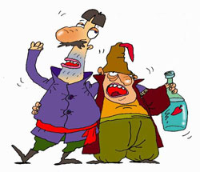
Manual del buen conductor
1. Principios Básicos de “El buen Conductor”
La prevención de accidentes se inicia con una correcta planeación de sus actividades, para ello es importante que tenga en cuenta las siguientes recomendaciones antes de iniciar su labor. Usted es el capital humano más importante para nosotros.
a. Asegúrese de estar en las condiciones físicas y psicológicas óptimas para iniciar el recorrido. Es importante que usted posea una capacidad visual y cardiovascular adecuada para conducir el vehículo asignado y soportar las jornadas de trabajo.
b. Evite tomar bebidas alcohólicas, medicamentos o drogas, y comer en exceso cuando conduzca, puede verse involucrado en situaciones de riesgo. Su capacidad de reacción debe ser ágil y rápida de manera que le permita maniobrar frente a una situación de emergencia.

Slide 6
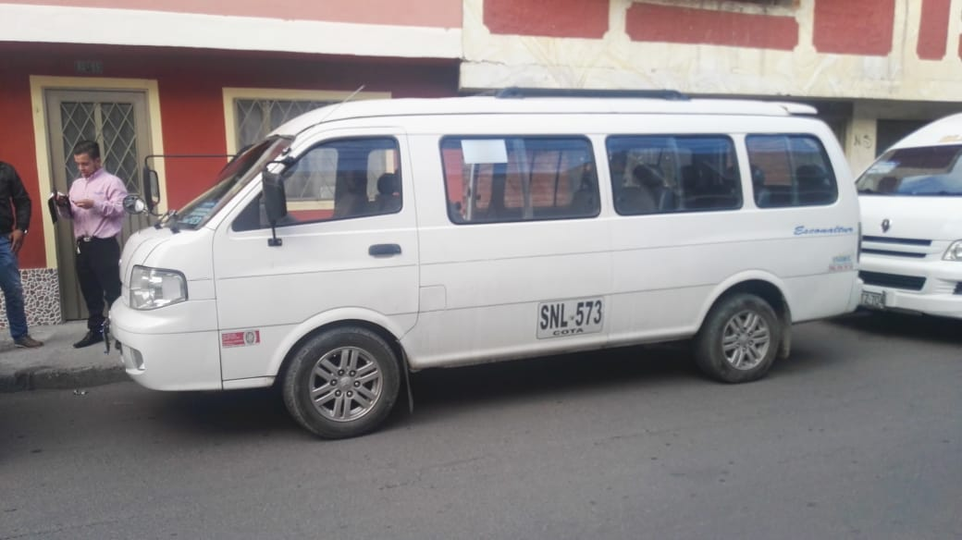

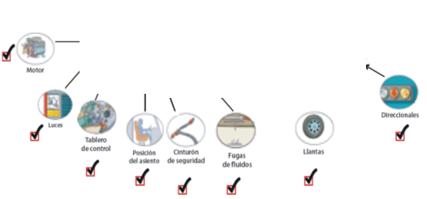
Manual del buen conductor
1. Principios Básicos de “El buen Conductor”
c. Mantenga el campo necesario de visión, la atención permanente a la conducción, y la libertad de movimientos para garantizar su propia seguridad, la del resto de ocupantes del vehículo y la de los demás usuarios de la vía.
Verificación estado
En el PULI
d. Realice pausas durante la jornada de conducción; el cansancio excesivo provoca situaciones de peligro. Cuando las realice infórmele a su Coordinador.
e. Garantice la revisión del vehículo con el fin de evitar posibles complicaciones durante el día.

Slide 7
Manual del buen conductor
2. Sistema de Gestión integral para el “buen conductor”
Para ESCONALTUR el Sistema de Gestión Integral corresponde a un sistema que gestiona requisitos relacionados con la prevención de la contaminación y cuidado del medio ambiente, prevención de accidentes e incidentes, prevención en la generación de enfermedades profesionales y mejora continua, para conseguir la satisfacción del cliente. El sistema implementado en envía agrupa los siguientes sistemas:
SEGURIDAD Y SALUD OCUPACIONAL
SISTEMA DE GESTIÓN INTEGRAL
CALIDAD
MEDIO AMBIENTE
- ISO-9001- Sistemas de Gestión de Calidad
- OHSAS – 18001 Sistemas de salud y Seguridad industrial
Por esta razón, a continuación se anexan las recomendaciones básicas que “El Buen Conductor” debe tener en cuenta para cumplir con la normatividad

Slide 8
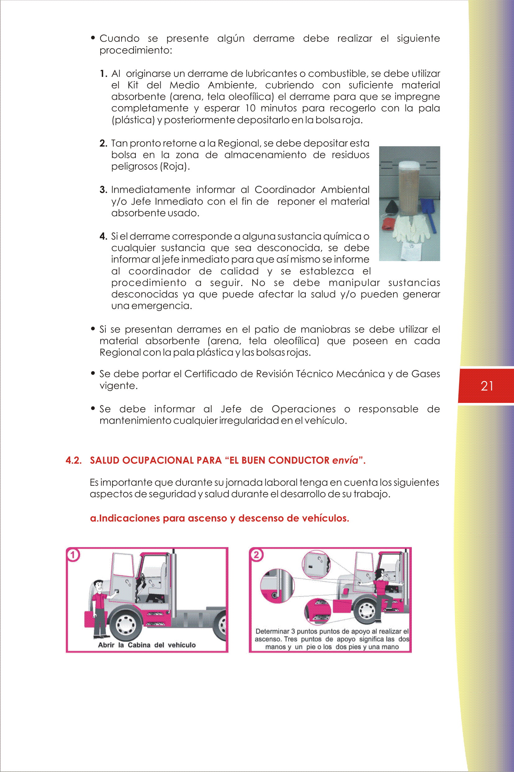
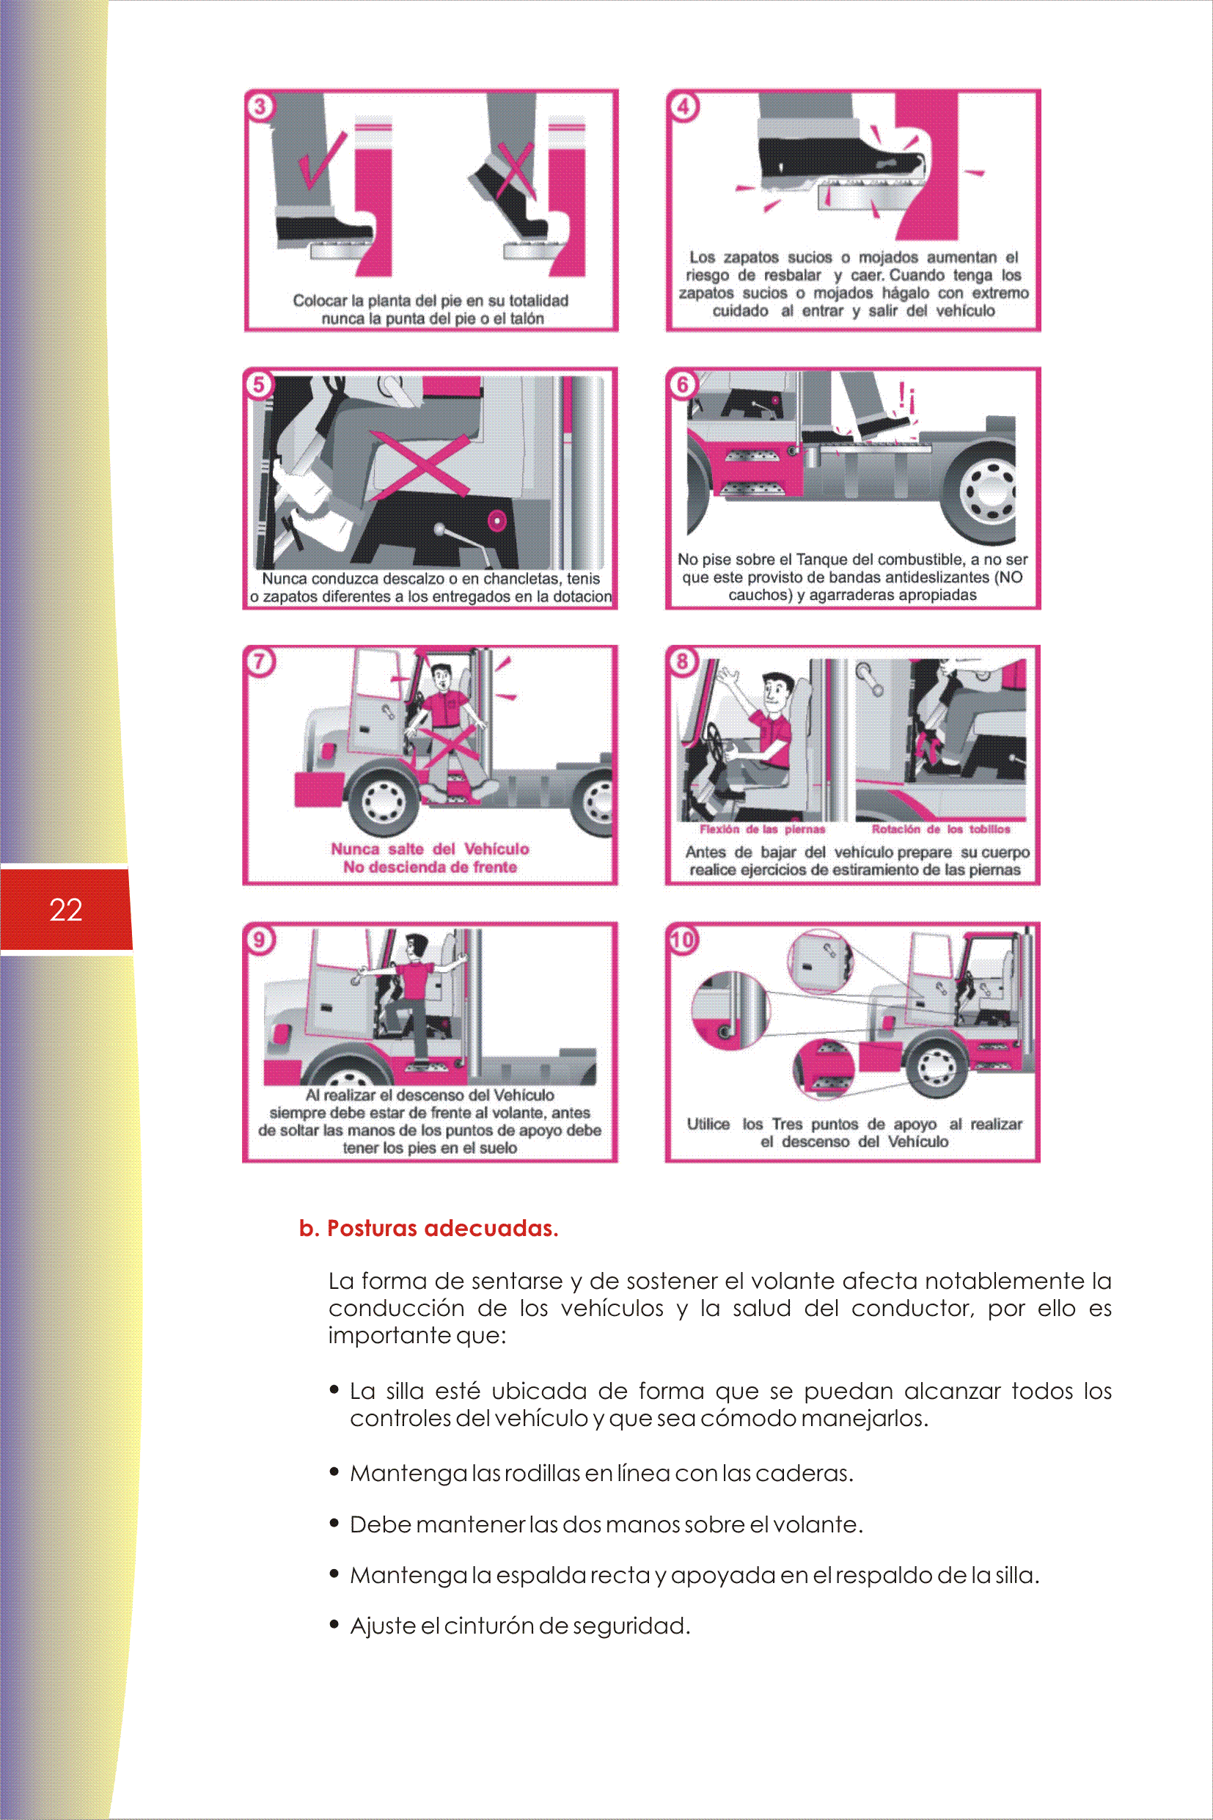
Manual del buen conductor
2.1 Salud Ocupacional para el “buen conductor”
Es importante que durante su jornada laboral tenga en cuenta los siguientes aspectos de seguridad y salud durante el desarrollo de su trabajo.
a. Indicaciones para ascenso y descenso de vehículos
Siga los siguientes pasos:

Slide 9
Manual del buen conductor
2.1 Salud Ocupacional para el “buen conductor”

Slide 10
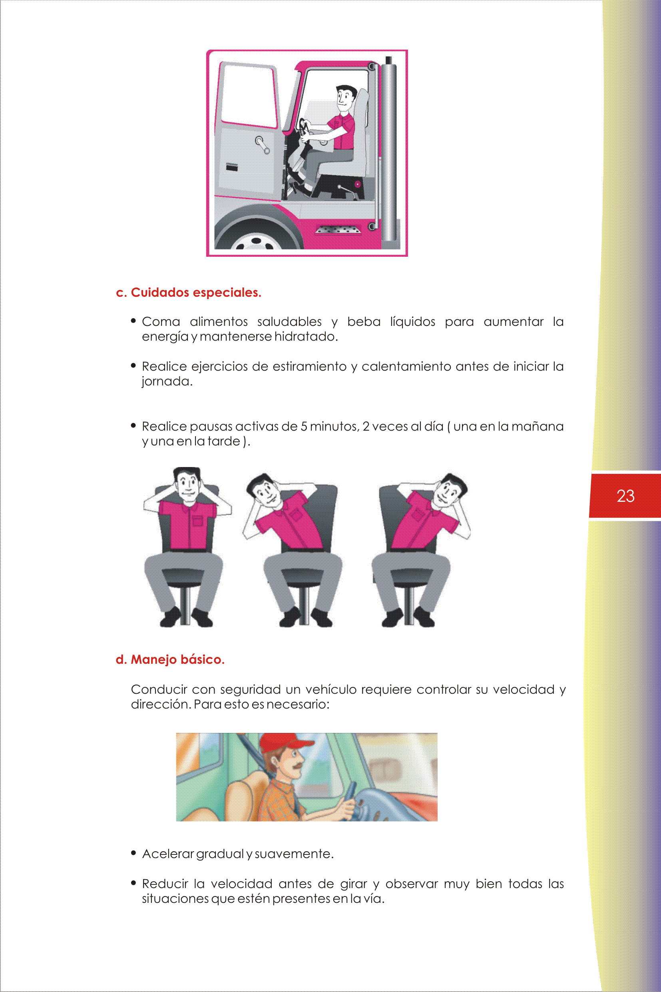
Manual del buen conductor
2.1 Salud Ocupacional para el “buen conductor”
b. Posturas adecuadas
La forma de sentarse y de sostener el volante afecta notablemente la conducción de los vehículos y la salud del conductor por ello es importante:
La silla esté ubicada de forma que se puedan alcanzar todos los controles del vehículo y que sea cómodo manejarlos
Postura Adecuada
Mantenga las rodillas en línea con las caderas
Debe mantener las dos manos sobre el volante
Mantenga la espalda recta y apoyada en el respaldo de la silla
Ajuste el cinturón de seguridad

Slide 11
Manual del buen conductor
2.1 Salud Ocupacional para el “buen conductor”
c. Cuidados Especiales
Coma alimentos saludables y beba líquidos para aumentar la energía y mantenerse hidratado
Realice ejercicios de estiramiento y calentamiento antes de iniciar la jornada
Realice pausas activas de 5 min., 2 veces al día (una en la mañana y una en la tarde)

Slide 12
Manual del buen conductor
2.2 Cuidado del Medio Ambiente
Absténgase de arrojar basura desde el vehículo, cargue una bolsa para almacenar temporalmente estos residuos y al momento de llegar a la regional, deposítelos en la caneca correspondiente (gris, verde o roja).
Cuando el vehículo esté estacionado dentro de la zona de parqueo, No se debe realizar ninguna de las actividades mencionadas a continuación:
Limpiar el vehículo (lavado de tapetes, cabina, etc), esto se debe realizar en el área de lavado destinada.
Hacer revisiones mecánicas, a excepción de que se requiera configurar los sistemas de seguridad y monitoreo del vehículo.
Extraer o cambiar el combustible.
Vaciar el líquido de frenos.
Se debe realizar en el área de mantenimiento

Slide 13

Manual del buen conductor
2.3 Comparendo Medio Ambiental
Con la sanción de la ley 1259 , se creó el comparendo ambiental, instrumento de cultura ciudadana enfocado a enseñar el adecuado manejo de residuos sólidos y escombros y a prevenir la afectación del medio ambiente y la salud pública.
El comparendo ambiental contempla sanciones pedagógicas y económicas a todas aquellas personas y empresas que infrinjan las normas existentes y van desde trabajo pedagógico, hasta sellamiento de establecimientos y arresto en caso de reincidencia constante

Slide 14

Manual del buen conductor
2.3 Comparendo Medio Ambiental
¿En que casos aplica comparendo ambiental?
Aplica para los conductores o dueños de todo tipo de vehículos desde donde se arroje basura
Casos Específicos
1. No usar los recipientes o demás elementos dispuestos para depositar la basura.
2. Disponer residuos sólidos y escombros en sitios de uso público no acordados ni autorizados por la autoridad competente.
3. Arrojar basura y escombros a fuentes de aguas y bosques.
4. Lavar y hacer limpieza de cualquier objeto en vías y áreas públicas, actividades estas que causen acumulación o esparcimiento de basura.
5. Fomentar el trasteo de basura y escombros en medios no aptos ni adecuados.
6. Arrojar basuras desde un vehículo automotor o de tracción humana o animal en movimiento o estático a las vías públicas, parques o áreas públicas.
7. Disponer de Desechos Industriales, sin las medidas de seguridad necesarias o en sitios no autorizados por autoridad competente.

Slide 15

Manual del buen conductor
2.3 Comparendo Medio Ambiental
Conclusiones
Recicla tu basura
Mantén una dieta balanceada
Evita el uso de bolsas plásticas
Recicla TODO lo que puedas
Utiliza bombillos ahorradores
Use racionalmente el aire acondicionado y/o la calefacción
Controla la emisión de gases de tu auto y procura utilizar otros medios de transporte
Utiliza sólo el agua que necesitas
Utiliza productos biodegradables
Controla de gasto de energía diario
Apaga los bombillos y electrodomésticos que no utilices

Slide 16
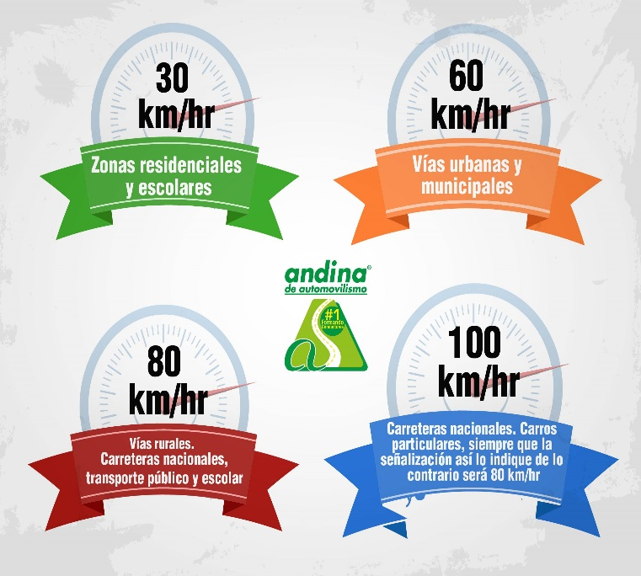
Manual del buen conductor
3 Normatividad vial
La secretaría de tránsito y transporte a través del código de tránsito de Colombia ha establecido normas para circular en las ciudades y carreteras del país
Téngalas en cuenta cuando conduzca un vehículo
Límites de Velocidad

Slide 17
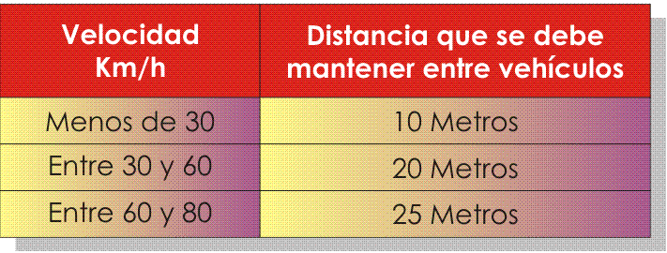
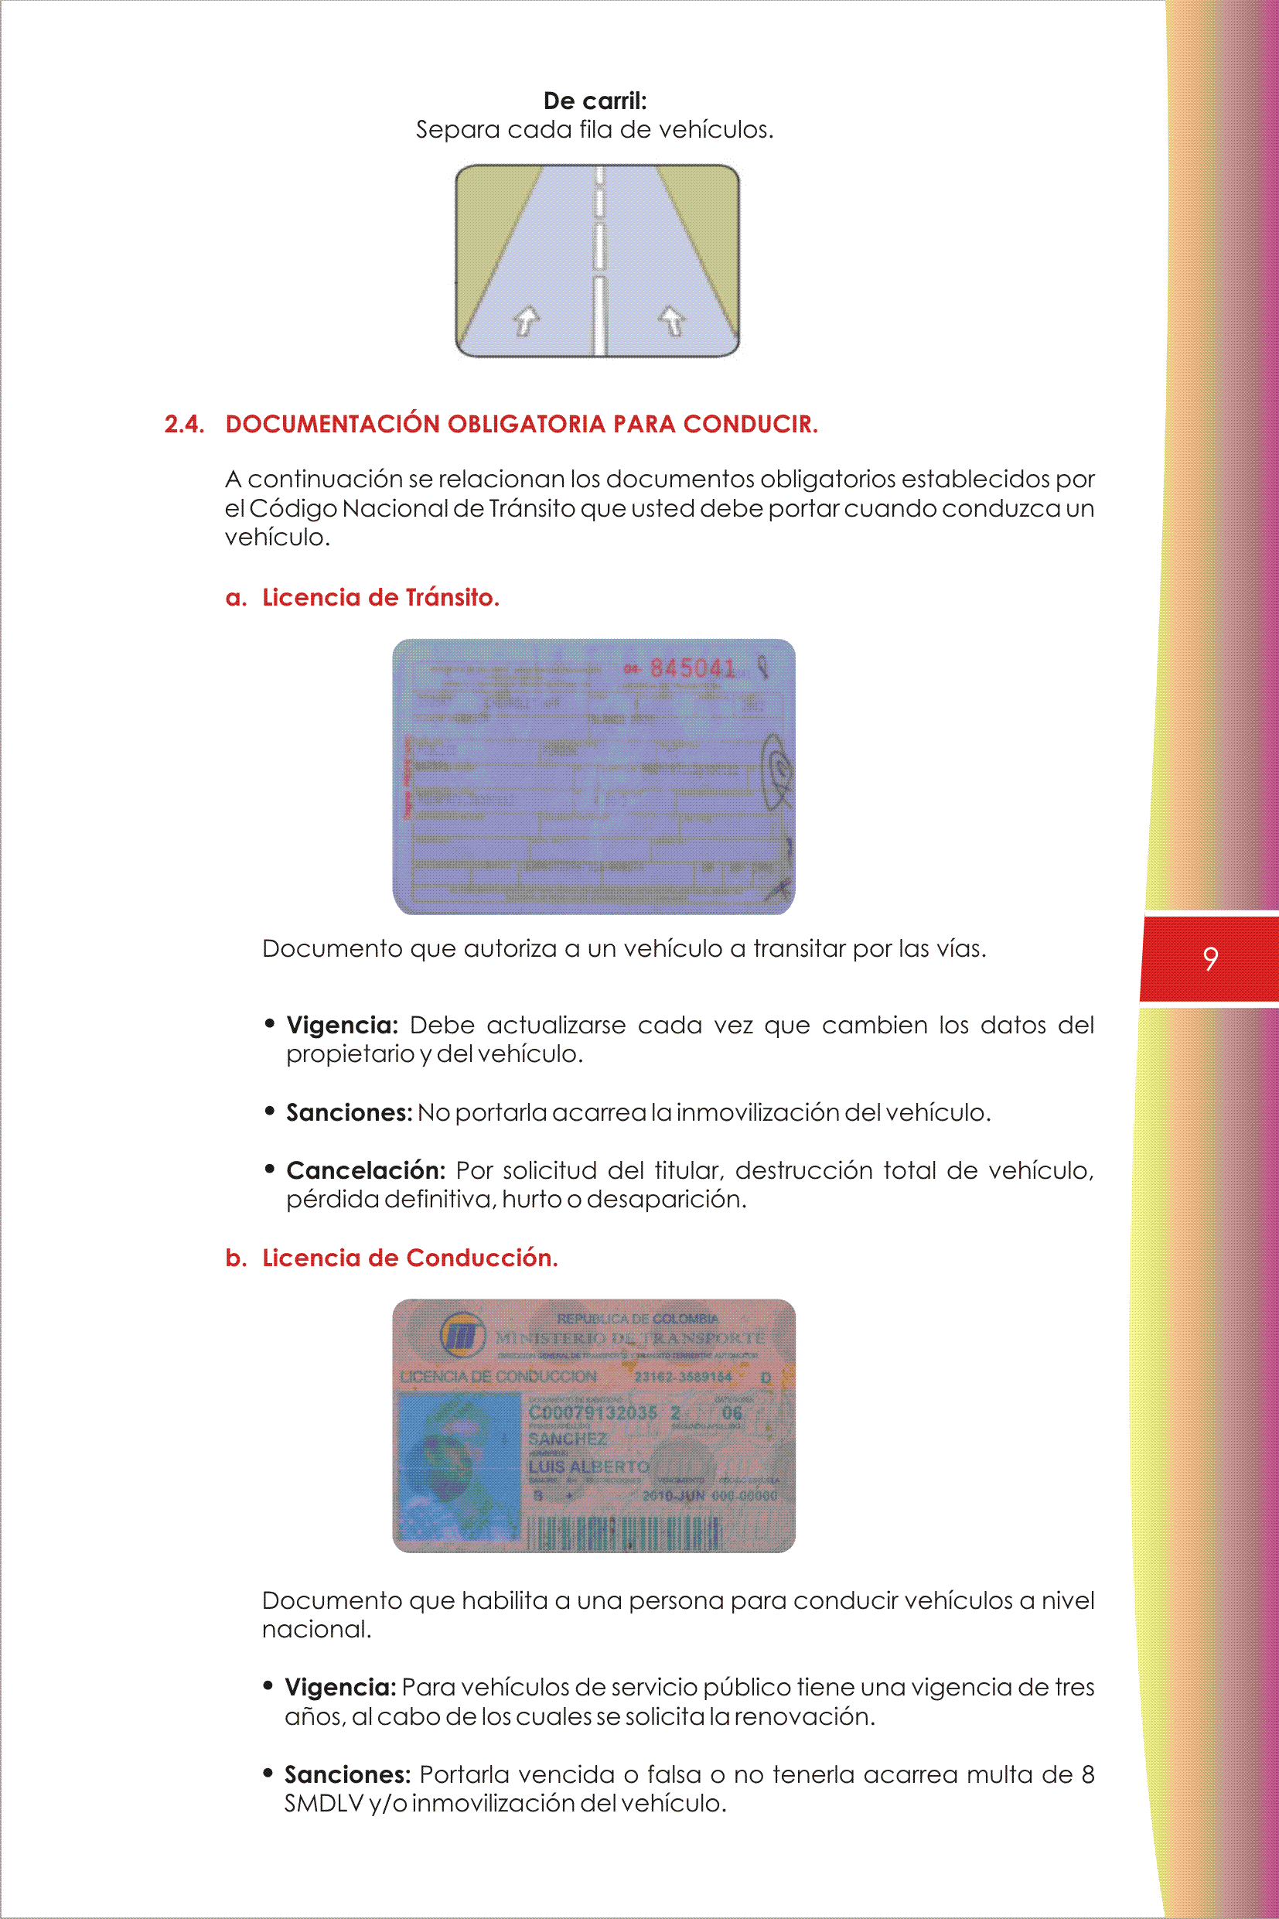
Manual del buen conductor
3 Normatividad vial
Niveles de distancia entre vehículos
Cuando conduzca, tenga en cuenta que mantener un espacio apropiado entre vehículos puede evitar accidentes. Estas son las distancias y velocidades establecidas por la normatividad vial
Documentación obligatoria para conducir
a. Tarjeta de Propiedad
b. Licencia de Conducción

Slide 18
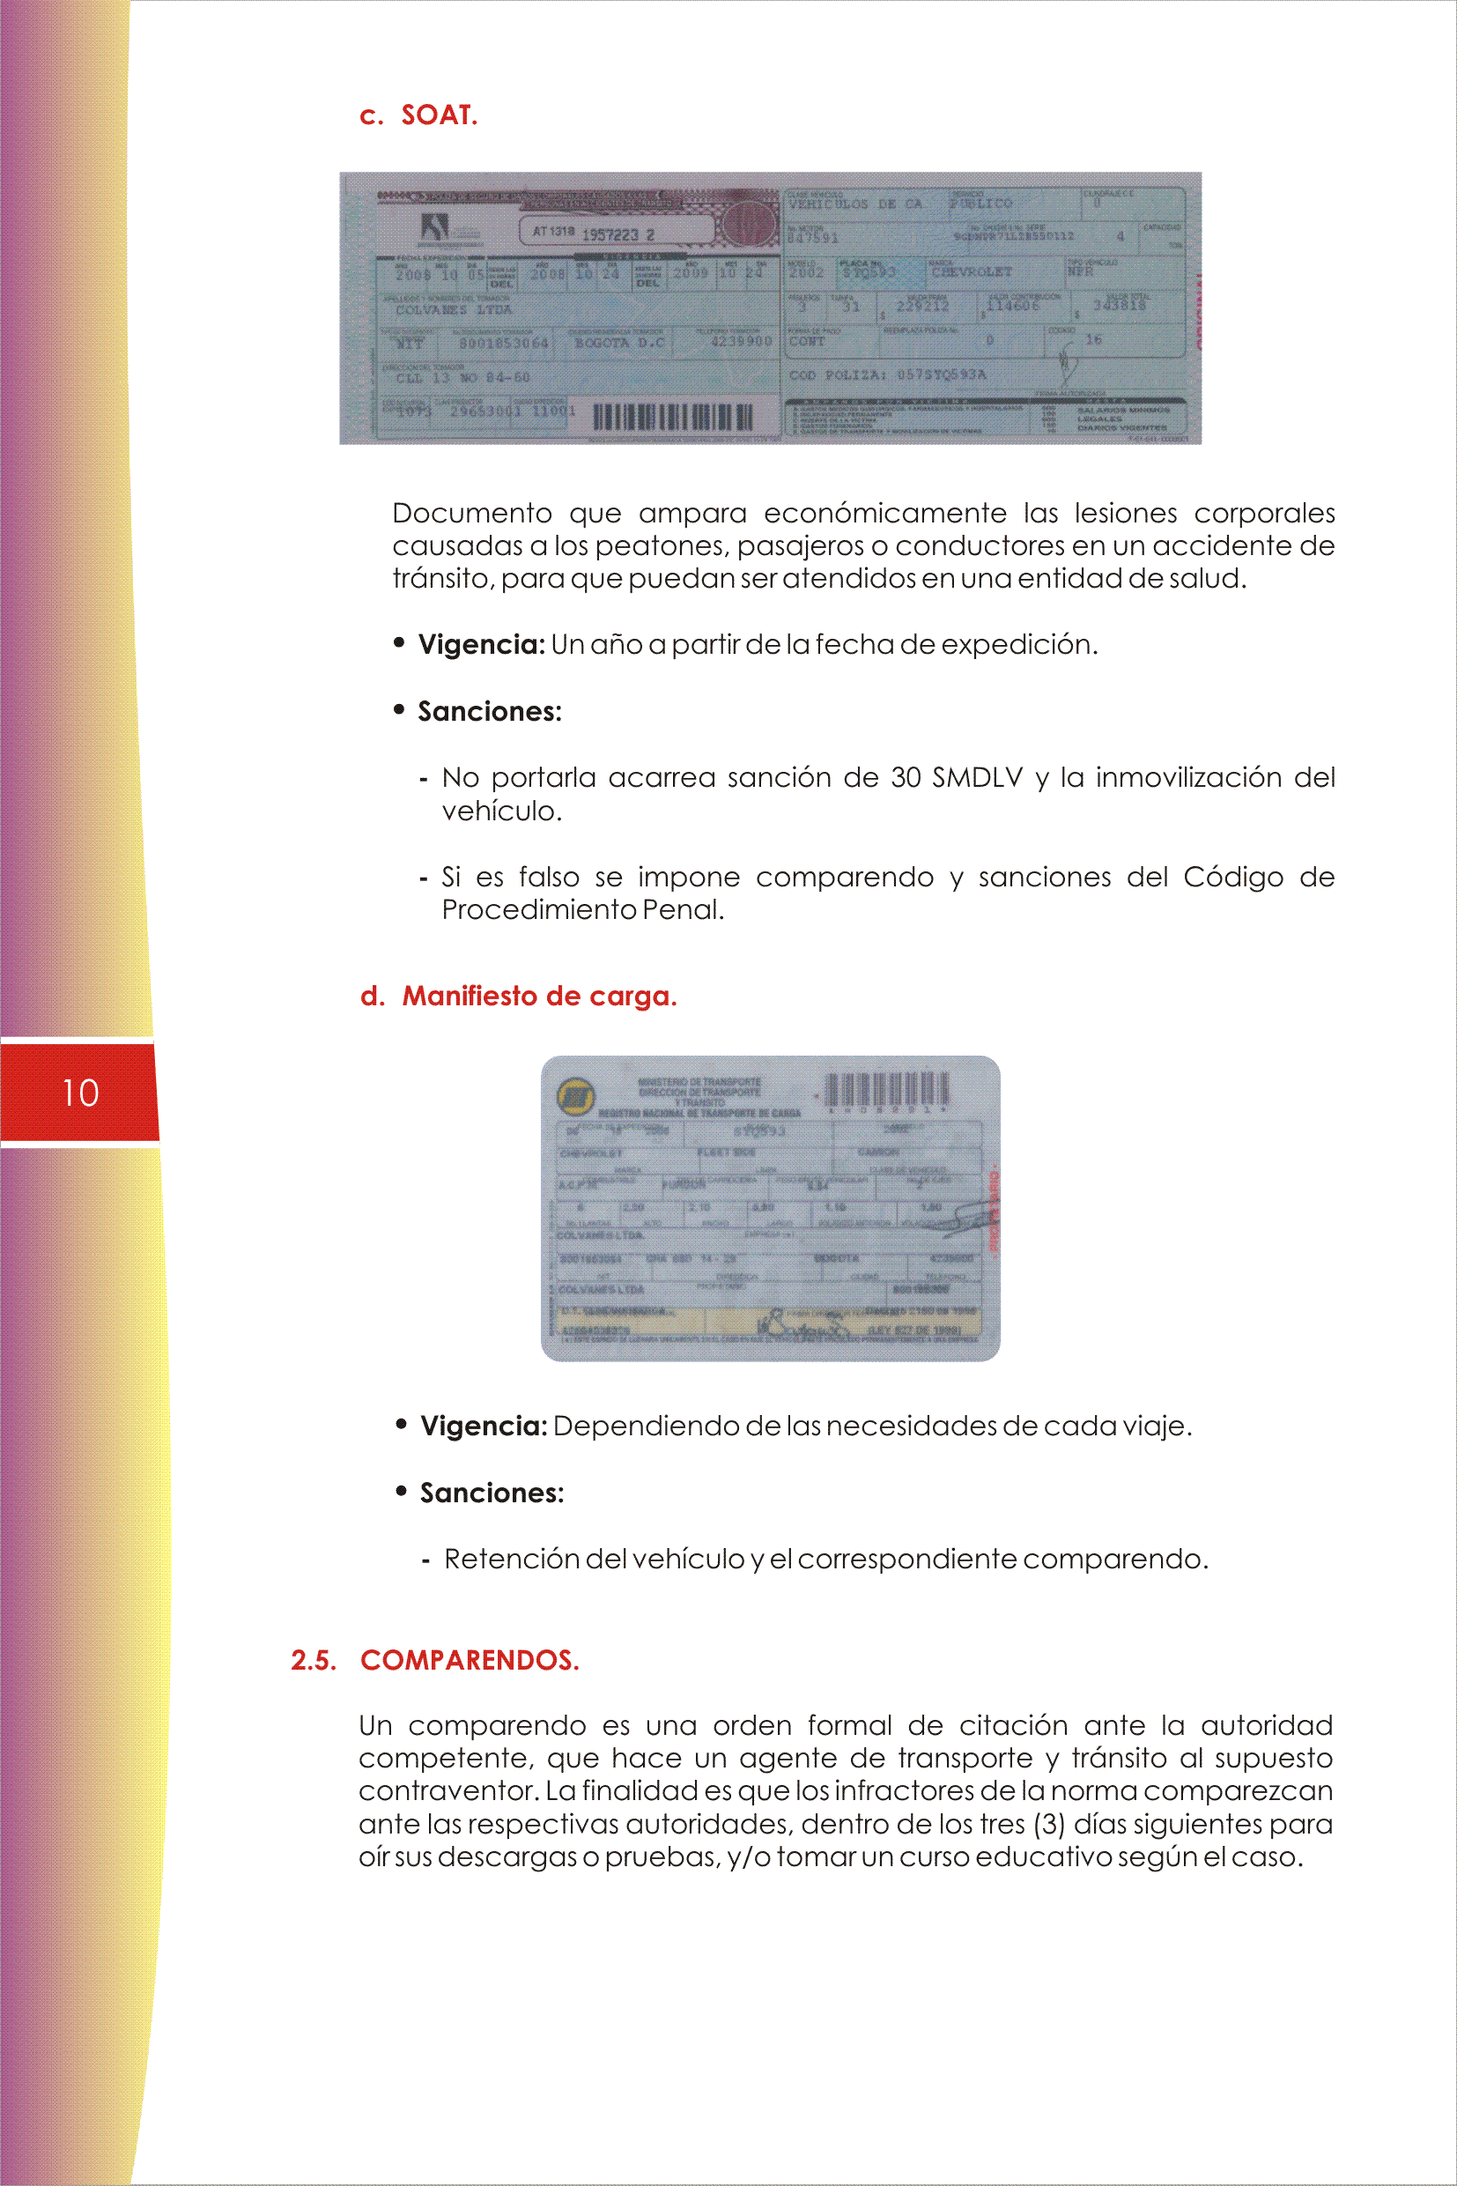

Manual del buen conductor
3 Normatividad vial
a. Tarjeta de Propiedad
b. Licencia de Conducción
Comparendos
Un comparendo es una orden formal de citación ante la autoridad competente, que hace un agente de transporte y tránsito al supuesto contraventor. La finalidad es que los infractores de la norma comparezcan ante las respectivas
autoridades, dentro de los 3 días siguientes para oír sus descargas o
pruebas o tomar un curso educativo según el caso.

Slide 19

Manual del buen conductor
3 Normatividad vial
¿Qué hacer en caso de comparendo?
Suministre toda la documentación que el agente de tránsito le solicite
Revise muy bien código de la infracción que le esté asignando tanto en número como en el texto que se encuentra al reverso del comparendo
Revise que sus datos estén bien escritos dentro del comparendo tales como:
- Número de Cédula
- Placa del vehículo
- Fecha del vehículo
- Nombre completo
- Número de licencia de conducción
- Dirección
Avisar a la compañía inmediatamente

Slide 20
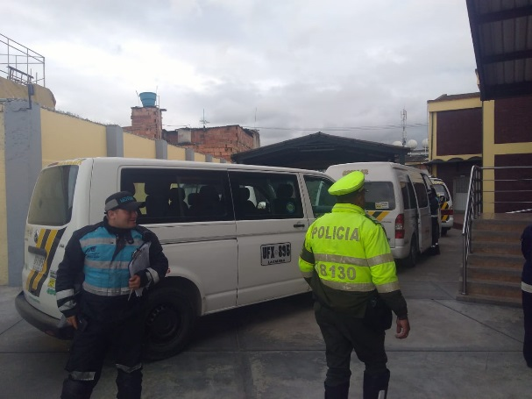
Manual del buen conductor
3 Normatividad vial
¿Qué hacer en caso de comparendo?
Hacer el curso, si la infracción lo permite
Realizar el pago del mismo dentro de los 3 días siguientes a la fecha en que se impuso
Realizar un informe escrito y presentarlo al Coordinador donde comente lo sucedido y anexar:
- Fotocopia del comparendo por las dos caras
- Fotocopia de la tarjeta de propiedad
- Fotocopia de la licencia de conducción
- Fotocopia de la cedula
- Fotocopia del SOAT

Slide 21
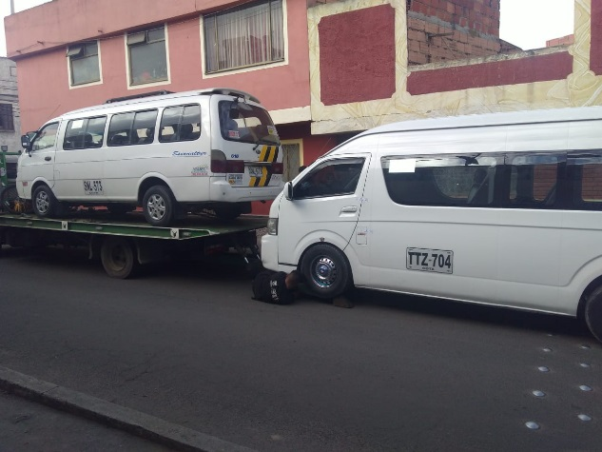
Manual del buen conductor
3 Normatividad vial
Comparendos a la empresa
Por capacidad o gases: Cuando la secretaria de movilidad junto con la entidad ambiental, realizan la prueba de opacidad al vehículo y este no cumple los límites permitidos por la ley en este tipo, pueden presentarse 2 clases de infracción
Causal C-35: No realizar la revisión técnico mecánica en el plazo legal establecido o cuando el vehículo no se encuentre en adecuadas condiciones técnico mecánicas o de emisión de gases, aún cuando porte los certificados correspondientes.
La multa es de 15 SMLDV. No genera inmovilización.
Causal 204: El incumplimiento de los niveles de emisión por parte del vehículo, revisado durante los operativos de control y las pruebas de emisiones que realicen, de acuerdo con los parámetros fijados en el artículo 5to de la resolución 556 del año 2003 emitida por la entidad ambiental y la secretaria de tránsito y transporte.
La sanción es la inmovilización del vehículo

Slide 22

Manual del buen conductor
3 Normatividad vial
Si la revisión es aprobada
Si la revisión no es aprobada
Recuerde: Un vehículo inmovilizado por causal 510 Permitir la prestación del servicio en vehículos sin Tarjeta de Operación o con esta vencida, no puede transitar ni trabajar por las calles, hasta tanto no se halla subsanado la falta, son penas de comparendo Administrativo
Comparendo por sobrecupo : En la matrícula del vehículo está el número de personas que pueden viajar en él. El sobrecupo es sobrepasar esta cifra
Comparendo por No llevar FUEC : Los causales son 538 Prestar el servicio sin llevar el Extracto del Contrato. 539 Prestar el servicio sin llevar el Extracto del Contrato debida y totalmente diligenciado por la empresa, o con tachaduras o enmendaduras.
Cuando esto sucede usted debe
Informar inmediatamente al Coordinador
Solicitar al Coordinador de ruta, el envío de otros vehículos, para transbordar a los niños.
Entregar el copia del comparendo, tan pronto llegue a su lugar de destino

Slide 23
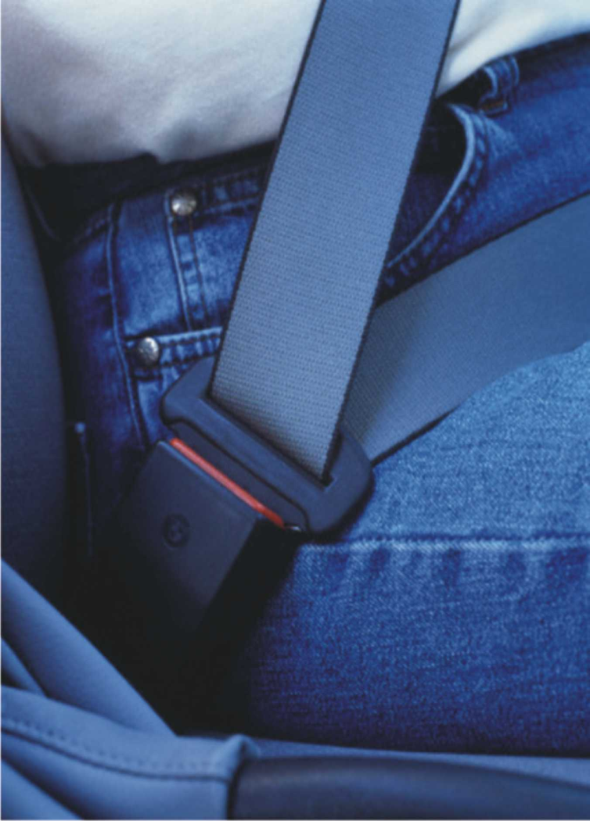
Manual del buen conductor
3 Normatividad vial
Comparendos, Impuestos más frecuentes
A continuación se relaciona el grupo de comparendos que debemos tener en cuenta para NO incurrir en ellos durante la jornada de trabajo.
Causal C-38: Usar sistemas móviles de comunicación o teléfonos instalados en los vehículos al momento de conducir, exceptuando si estos son utilizados con equipos auxiliares que permitan tener las manos libres.
Causal C-2: Estacionar un vehículo en sitios prohibidos.
Causal C-6: No utilizar el cinturón de seguridad, por parte de los ocupantes del vehículo.

Slide 24
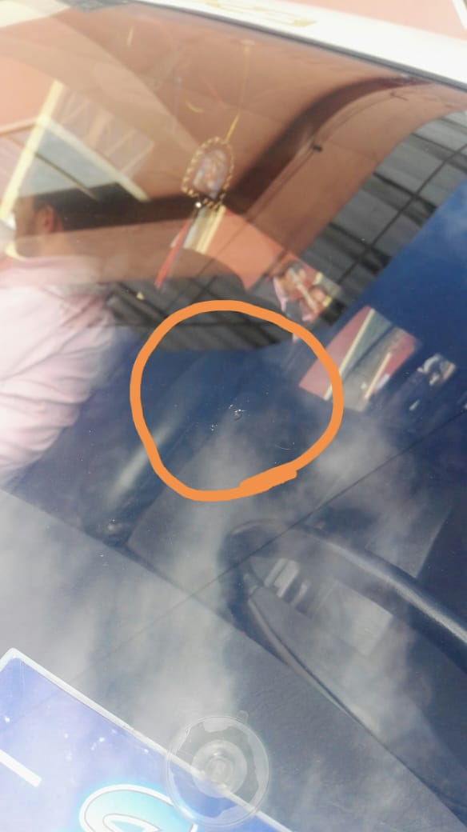
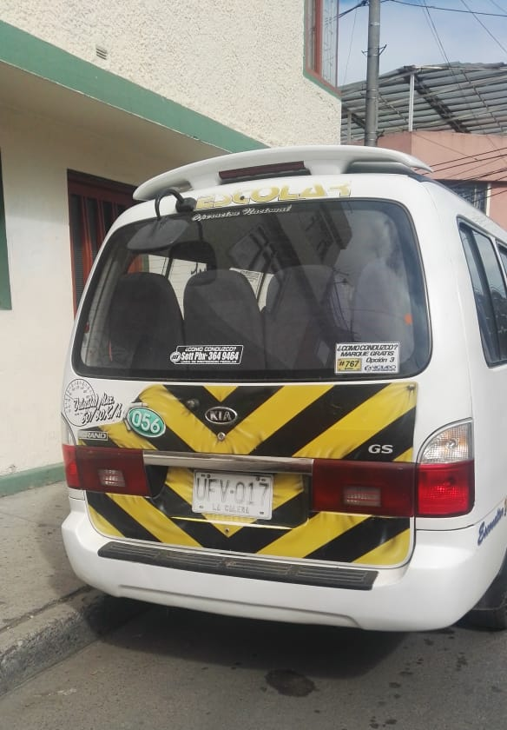

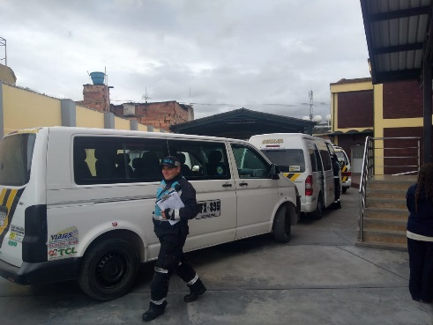
Manual del buen conductor
3 Normatividad vial
Comparendos, Impuestos más frecuentes
A continuación se relaciona de la visita de la secretaria de Movilidad el mes pasado los hallazgos:
Vehiculos con comparendos: Cinco (5)
Causales: .Fisura Panoramico
- Llantas lisas
- Placa no legible
- Fuga de aceite
- Aviso ESCOLAR en cinta
- Vidrios Polarizados
Vehiculos inmovilizados: Tres (3).

Slide 25
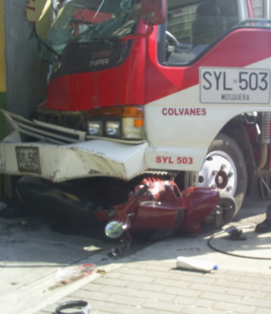
Manual del buen conductor
4. Manejo de Accidentes en la vía
¿Qué es un accidente vial? Es un hecho ocasionado por un vehículo automotor en tránsito en una vía pública o privada, con acceso al público y que causa un daño físico a una persona o daño material a un bien
Tipos de Accidente
Simple: Solo se presenta daños materiales “Vehículos, viviendas, calles etc”.
Con lesiones personales: Cuando se afecta la integridad de las personas.
Con homicidio: Cuando fallece una de las personas involucradas en el accidente.
Principales causas de accidente
Choque por detrás: Existen dos posibilidades de choque y estas se producen cuando un vehículo de envía es golpeado por detrás, o cuando el vehículo de envía choca la parte trasera de un automóvil.
Invasión de carril: Es cuando un vehículo ocupa el carril de otro sin anunciar previamente el cambio

Slide 26
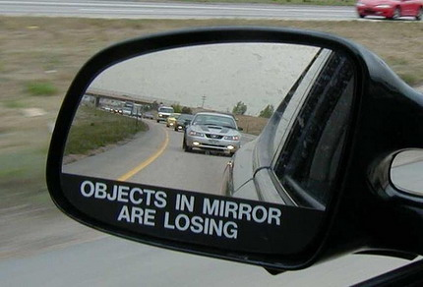
Manual del buen conductor
4. Manejo de Accidentes en la vía
¿Cómo evitar este tipo de choque?
Mantenga la vista no solamente en el camino sino también a los lados
Utilice los espejos
Cuando no tenga visibilidad completa, reduzca la velocidad
Indique con las direccionales el sentido que desea tomar
Aunque usted tenga derecho de paso, observe la circulación de los otros vehículos.
Giros: Es cuando un vehículo va a voltear en cruce y no le indica a los demás automóviles su decisión o no está en el costado de cruce.
¿Cómo evitar este tipo de choque?
Tome la decisión de girar antes de llegar al punto de hacerlo
Ubíquese en el carril adecuado a medida que se acerca a la intersección
Haga la señal correspondiente mínimo 30 mts antes de doblar
Mire hacia atrás, sobre el hombro, antes de girar
Ceda el paso a los ciclistas y peatones

Slide 27
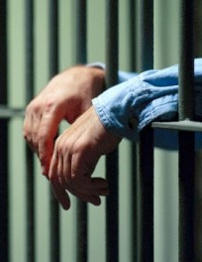
Manual del buen conductor
4. Manejo de Accidentes en la vía
Lesiones: Son el resultado de hechos ocasionado por un vehículo automotor en tránsito en una vía pública o privada.
Consecuencias de accidentes con lesionados u homicidios
La pena será de uno a 10 años de prisión
La multa será de 5 a 100 SMLMV
Circunstancias de agravación: Cuando además de la conducta anterior el conductor incurra en alguna de las siguientes circunstancias:
Influjo de alcohol
Droga o sustancia
Si se abandona sin justa causa el lugar del accidente
Cuando la conducta sea cometida utilizando medios motorizados, se impondrá igualmente la pena de privación del derecho de conducir vehículos automotores y motocicletas
Recuerde

Slide 28
Manual del buen conductor
4. Manejo de Accidentes en la vía
Circunstancias de agravación: La pena anterior se aumentará de una sexta parte a la mitad, en los siguientes casos:
Influjo de alcohol
Droga o sustancia
Si se abandona sin justa causa el lugar del accidente
Al conductor que incurra en cualquiera de estas circunstancias, la empresa podrá terminar el contrato de trabajo por justa causa.
Los invitamos a ver ejemplos de lesiones y homicidios

Slide 29
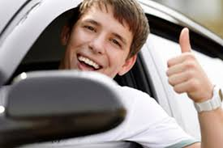
Manual del buen conductor
4. Manejo de Accidentes en la vía
Si usted esta involucrado en un accidente de tránsito, por favor tenga en cuenta estas recomendaciones y evite realizar otros procedimientos diferentes a los mencionados en el manual.
Consecuencias de accidentes con lesionados u homicidios
Mantenga la calma
No mueva el vehículo
Solicite ayuda informando al Coordinador de Ruta, Gerente y siga las instrucciones
Tome registro fotográfico
Revise los riesgos de la escena del accidente
- El lugar
- Marca de frenado
Tenga presente:
- Tipo de evento
- Daños del vehículo
- Personas lesionadas
- Testigos
- Señalización
- Estado del tiempo

Slide 30
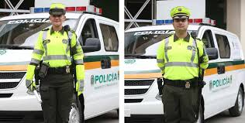
Manual del buen conductor
4. Manejo de Accidentes en la vía
Si usted esta involucrado en un accidente de tránsito, tenga muy en cuenta las siguientes estas recomendaciones y evite realizar otros procedimientos diferentes a los mencionados en el manual.
Trasladar en otro vehículo a los lesionados.
Mover el vehículo.
Tomar decisiones sin consentimiento de la Compañía.
Firmar documentos, actas, contratos, etc.
Negociar en nombre propio o de la empresa.
Firmar el croquis si no se esta de acuerdo con lo estipulado o dibujado en el mismo.
Dejar solo el vehículo
¿Qué hacer cuando llegue a la compañía?
Diligenciar el formato “Informe de Accidente de tránsito”
Ajuntar los documentos que en el formato se solicitan
- Fotocopia de la cedula
- Fotos del accidente
- Fotocopia del SOAT
- Fotocopia de la licencia de tránsito
- Croquis del accidente
- Fotocopia de la tarjeta de propiedad

Slide 31

El buen conductor
5. Contactos
En caso de emergencia comuníquese con su Coordinador
Coordinador de RUTA
Colegios
Santa Cecilia 3202355498
La Paz 3107854013
Incodemar 3507290248
Nazareth 3507290244
Jardin Risitas 3107854013
La Merced 3134108288
Villa Mayor 3107854013
Gerencia
7274633 / 4069858
Oficina Principal
Celular 310 3492816

Slide 32
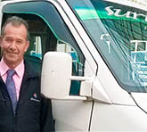
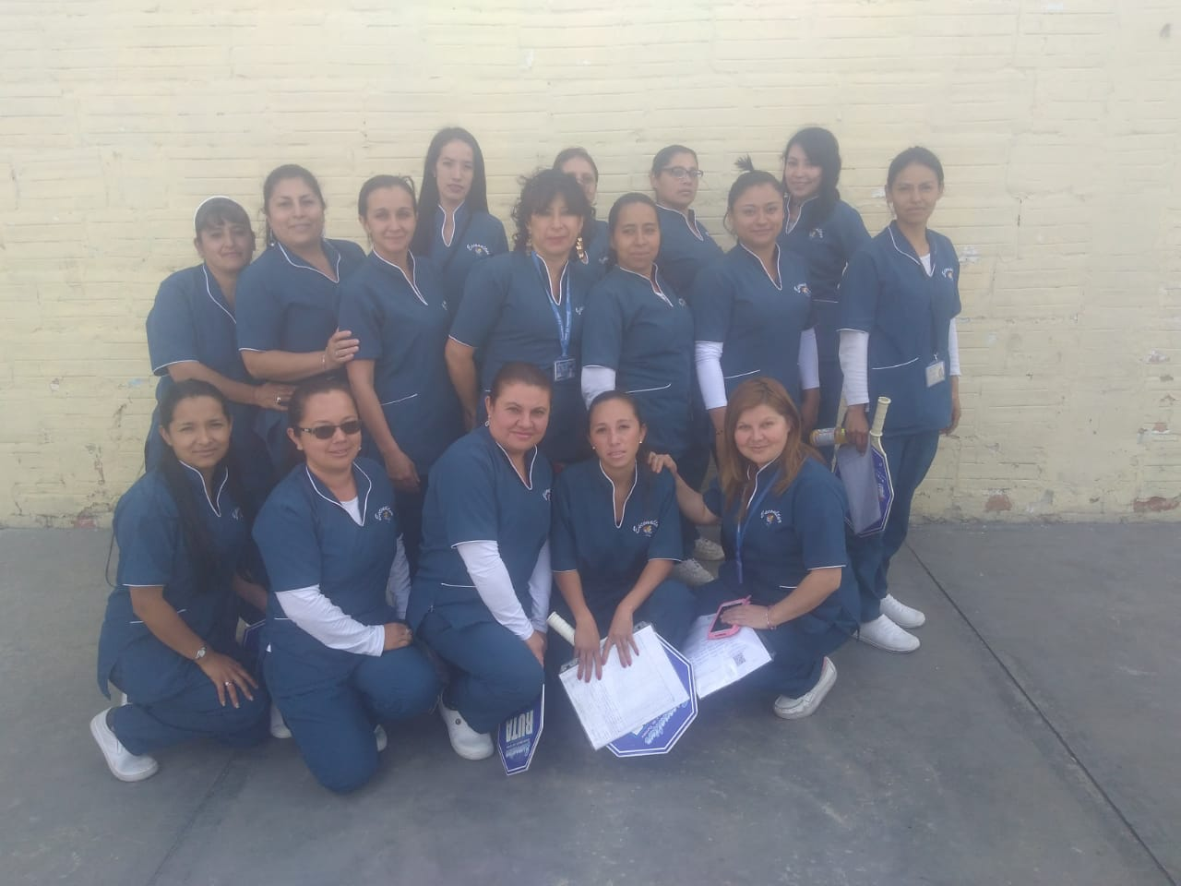


6. SERVICIOS Y VALORES envía
El buen conductor
6. Valores
En Esconaltur sabemos que los valores nos permiten ser cada día mejores personas, por esos queremos que usted, “El buen conductor” sea ejemplo de las siguientes prácticas:
Apoyar a mis compañeros
Trabajo en Equipo
Durante mi trabajo me aseguro de cuidar
y velar por la buena imagen de la Compañía.
Esto demuestra mi
Actitud de servicio.

Slide 33
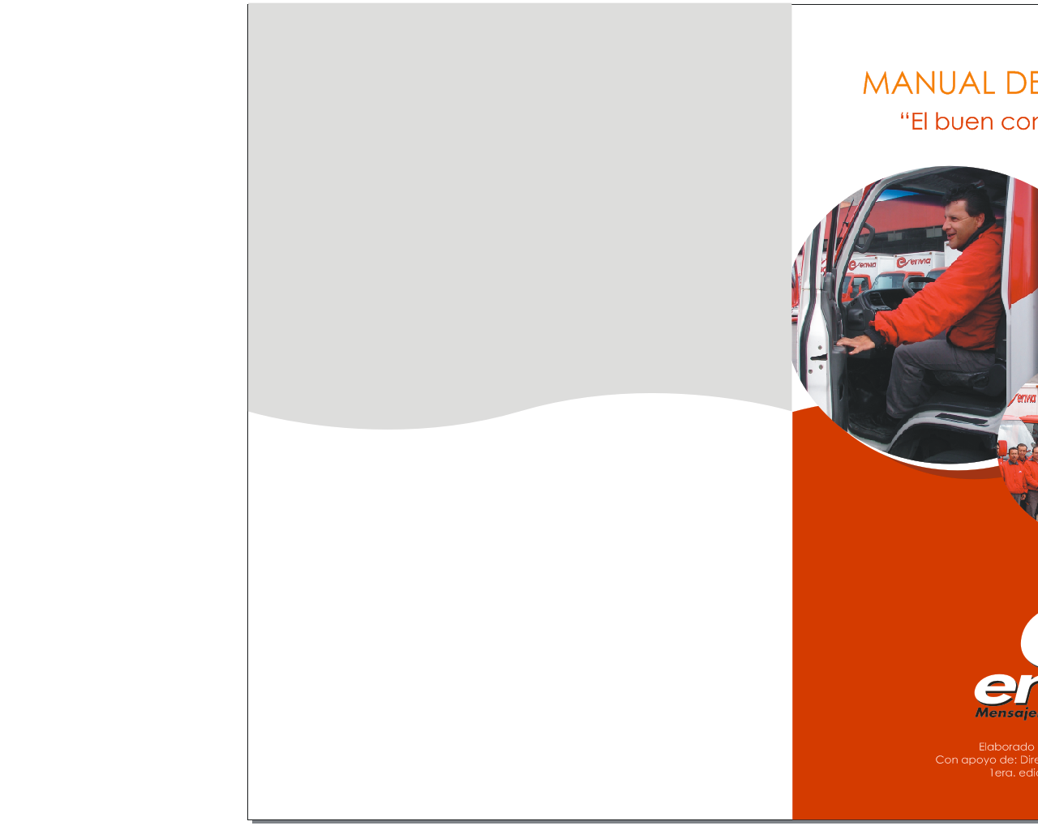
¡ GRACIAS!
El buen conductor

